Slide 1
ČAROBNA VRATA 1. c
1. polugodište 2018. /2019.
Urednici: učiteljica Snježana Horvat i učenici 1. c razreda

Slide 2
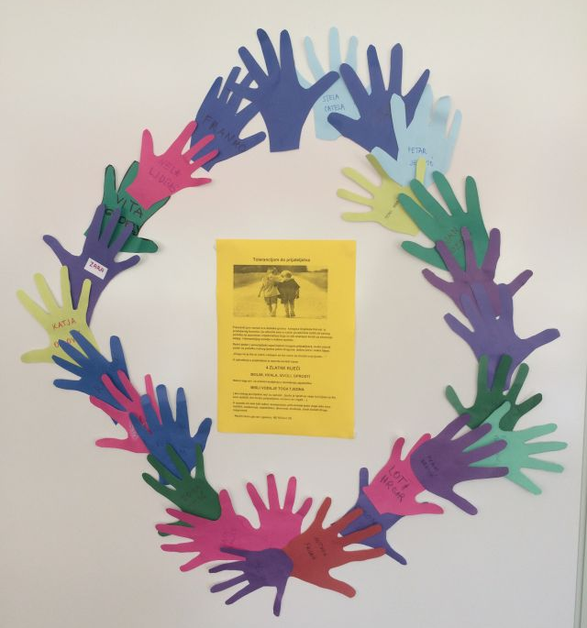

Slide 3
Riječ urednika
Dragi učenici i roditelji!
Srdačno vas pozdravljam na početku
vašeg novog poglavlja u životu. Želim
vam puno uspjeha, rada, truda i strpljenja koje će te uložiti
tijekom školovanja. Roditelji su
svojoj djeci najbolji prijatelji, osobe od
povjerenja i saveznici kroz život. Uz pomoć
učitelja zajedno s djecom otkrivate čari i zamke djetinjstva.
Zajedničkim snagama im pomažemo u otkrivanju
“putova” i bodrimo ih. Ne kaže se bez razloga “Od
kolijevke pa do groba najljepše je đačko doba.”
Srdačno vaša učiteljica Snježana Horvat.

Slide 4
Sadržaj
Brodići naših imena
Obavezno smijanje
Stablo rođendana 1. c
Jesenski plodovi
Šuma
Žirovi
Ježevi
Lišće u jesen
Kalendar prirode
Kazališna grupa
  Kazalište Trešnja– predstava: Trnoružica
Igra boja
Legenda o nastanku hrvatskog grba…
Kišobrani

Slide 5
Sadržaj
14. Kravata - hrvatski nacionalni simbol
15. Knjižnica Špansko-jug
16. Vukovar
17. Kazališna grupa
Kazalište Trešnja- predstava: Orašar
18. Pismo svetom Nikoli …
19. Sveti Nikola – svetac djece i pomoraca
20. Lutkarski igrokazi nepresušni su izvor dječjeg stvaralaštva
21. Primjeri čestitki za Božić
22. Božićna noć
23. Novogodišnje čestitke
24. Sobovi Djeda Mraza
25. Pahuljice
26. Božićna radionica 1. c
27. Božićni sajam u školskoj dvorani

Slide 6
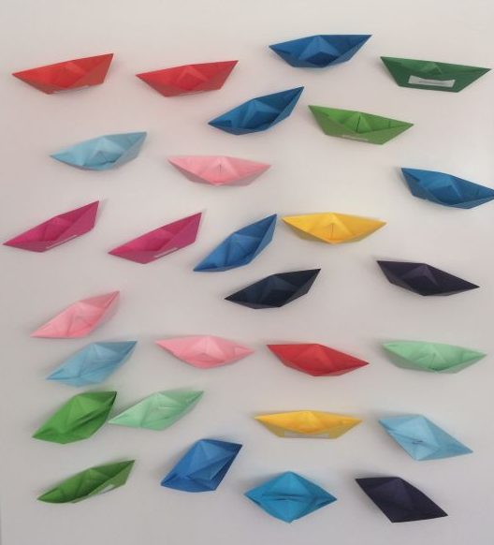
Iz vrtića s brodićima smo uplovili u 1. c
razred

Slide 7
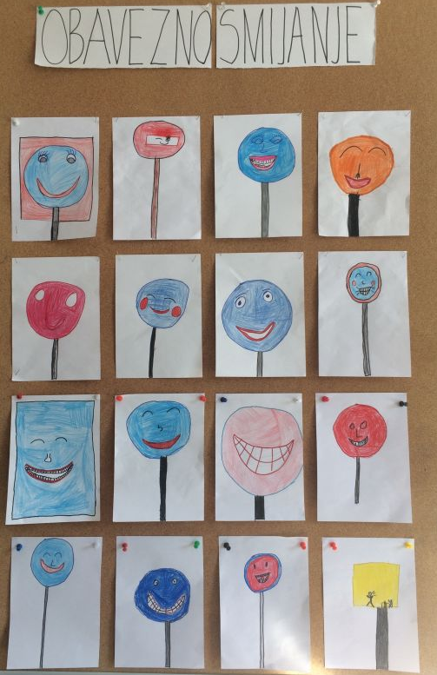
Jedno od pravila 1. c razreda je…

Slide 8
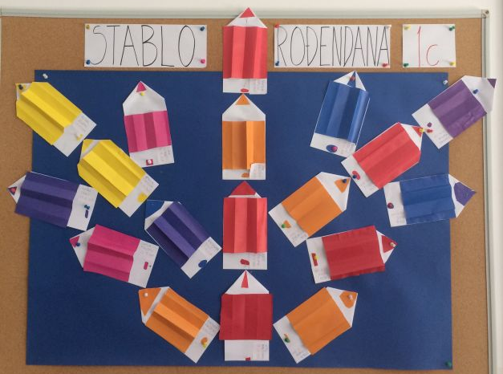

Slide 9
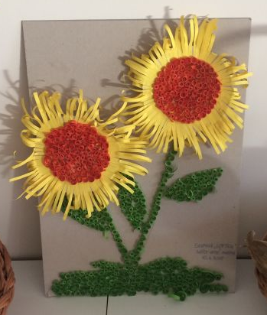
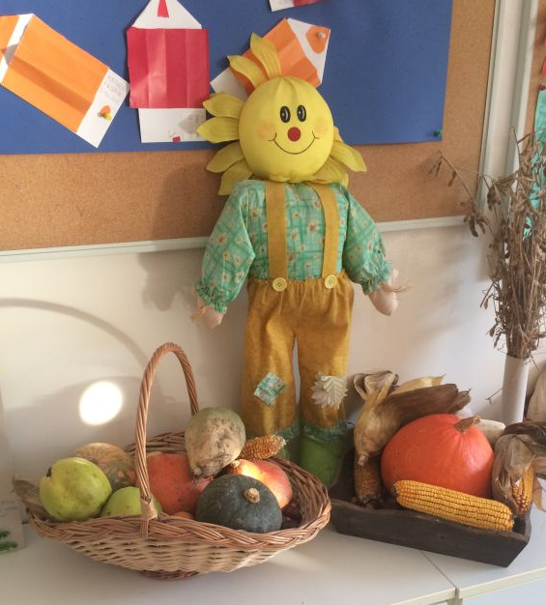
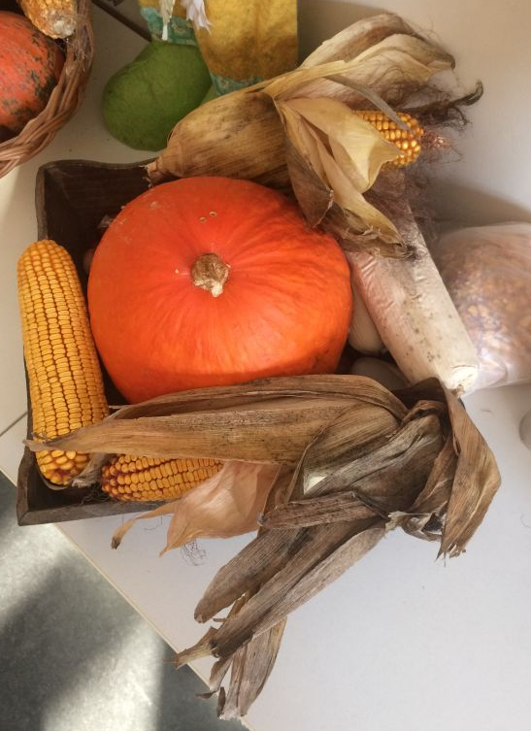
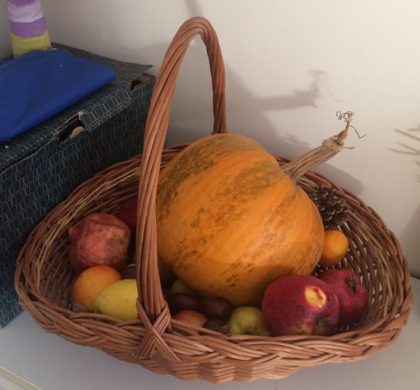
Jesenski plodovi našli su put do naše učionice…

Slide 10
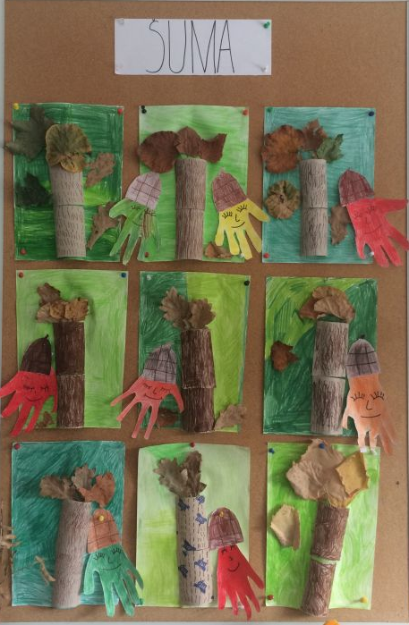
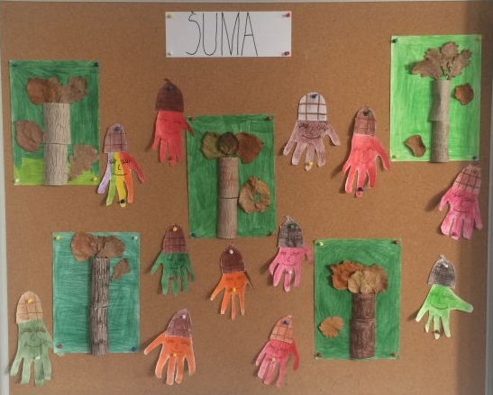
Šuma puna boja…

Slide 11
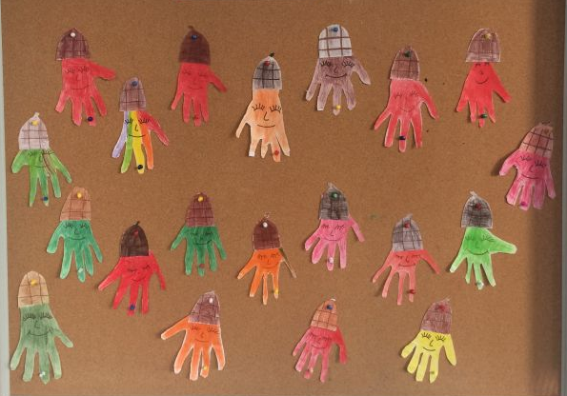
Žirovi

Slide 12
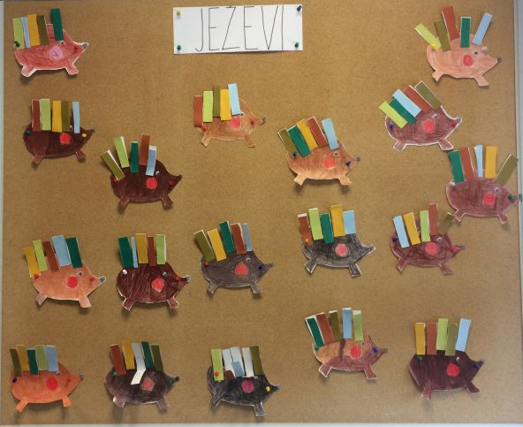
Ježevi šumom lutaju u susret…

Slide 13
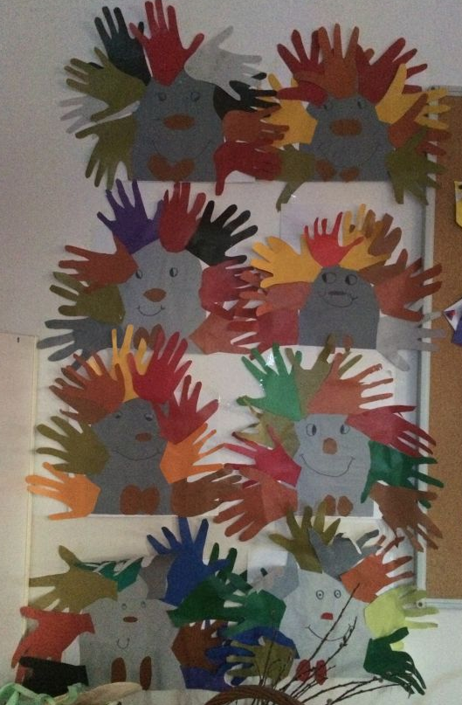
…ježevima iz druge priče
radili s učiteljicom Anamariom Gegić

Slide 14
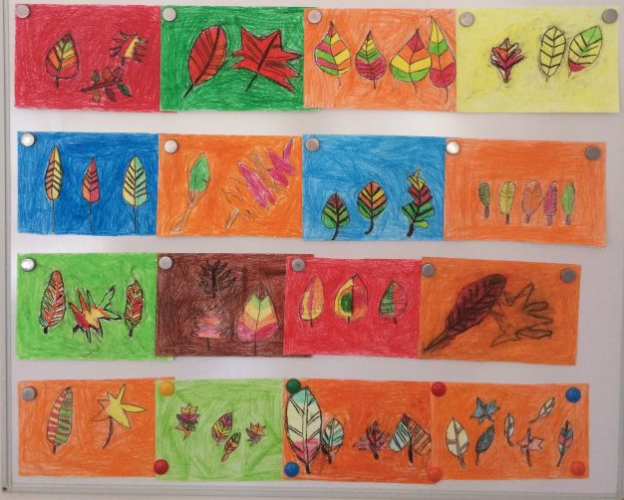
Jesen je uz pomoć čarobnog kista obojila lišće…

Slide 15
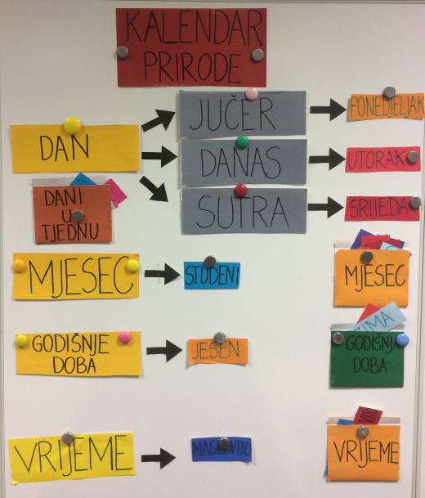
radili s učiteljicom Anamariom Gegić

Slide 16
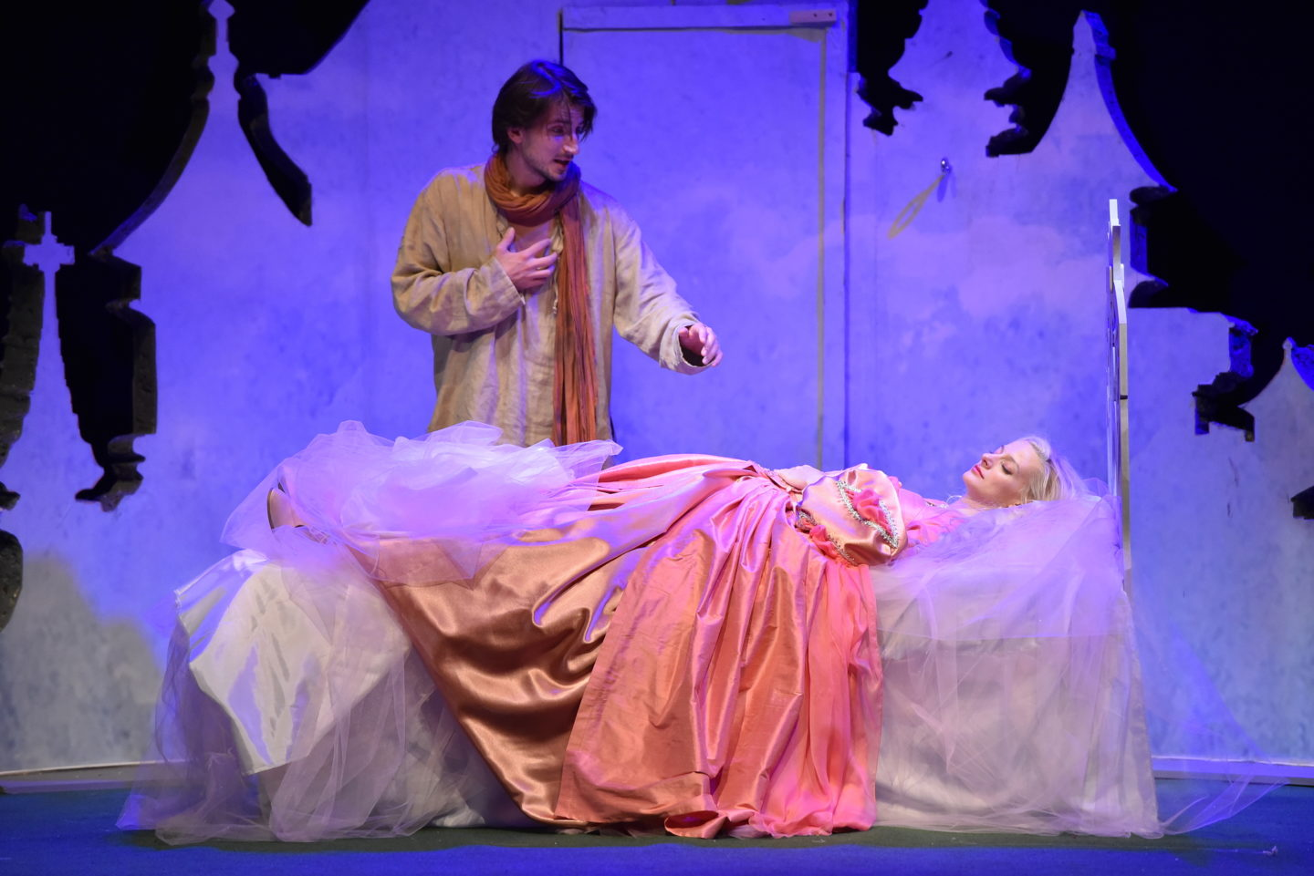
Kazališna grupa
Kazalište Trešnja– predstava: Trnoružica

Slide 17
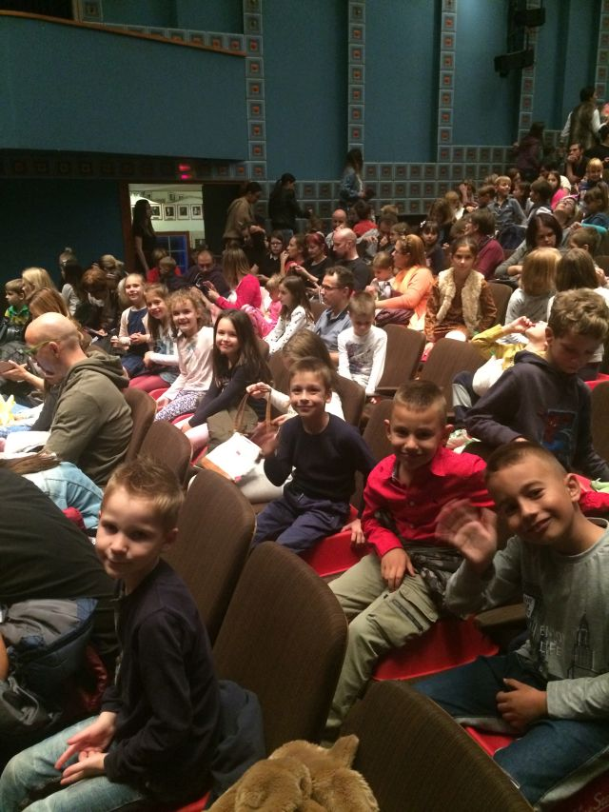
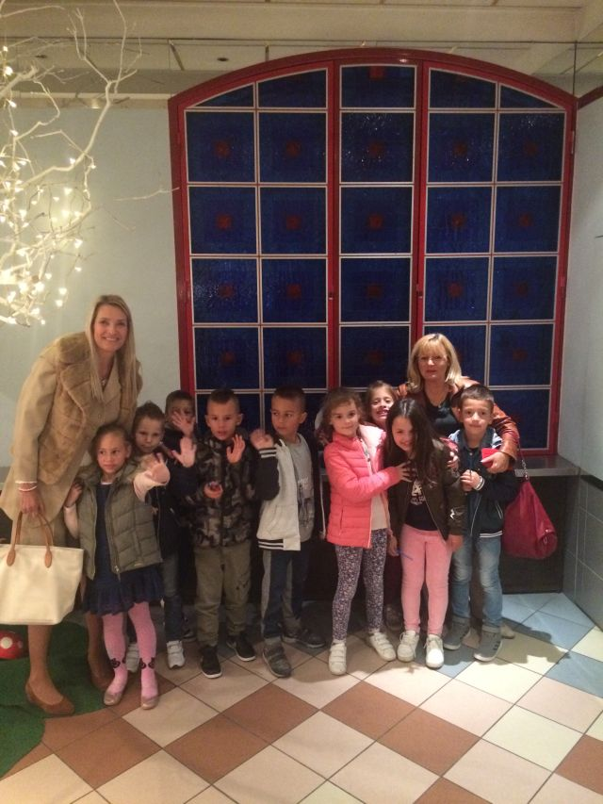
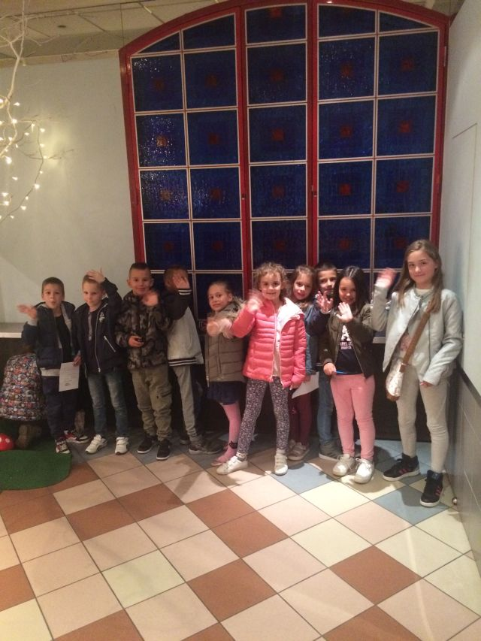

Slide 18
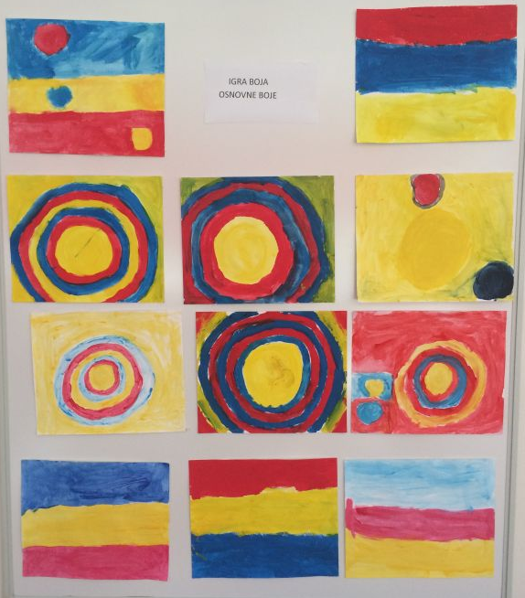

Slide 19
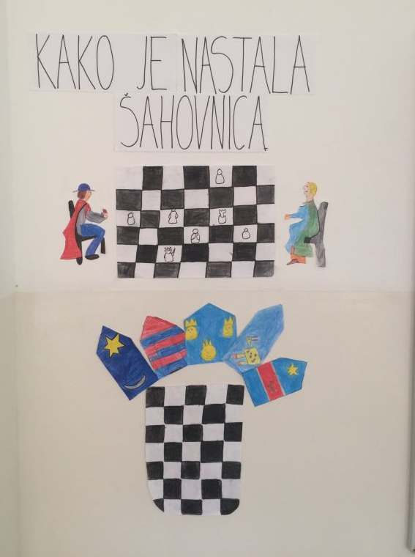
Legenda o nastanku hrvatskog grba…
Za kralja Stjepana Držislava veže se legenda o nastanku hrvatskog grba. Legenda kaže da je kralj Držislav dosta ratovao s Mlečanima koji su htjeli osvojiti hrvatsku obalu Jadrana. U jednom takvom ratu kralj je pao u mletačko ropstvo i bio bačen u zatvor u Veneciji. Mletački dužd Petar II. Orseolo dočuo je nakon nekog vremena da kralj Držislav dobro igra šah. Zato mu je uputio sljedeći izazov: ako ga u tri partije šaha pobijedi, bit će oslobođen i može se vratiti u svoju zemlju. Kralj Držislav je prihvatio izazov i u sve tri partije pobijedio mletačkoga dužda. Dužd je održao riječ i kralj se mogao vratiti kući. Držislav je tada iz zahvalnosti u sjećanje na taj trenutak uzeo šahovsku ploču kao svoj grb i grb svoga naroda. Taj grb ostao je do danas.

Slide 20
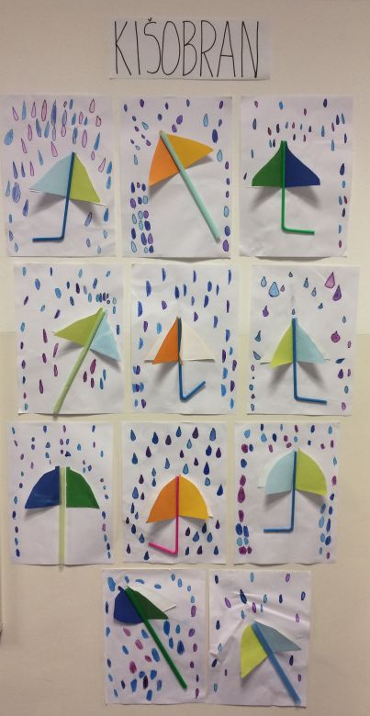
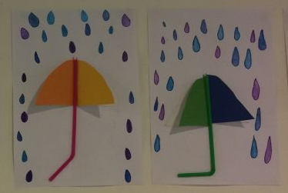
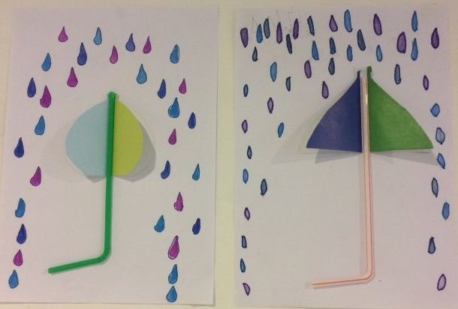
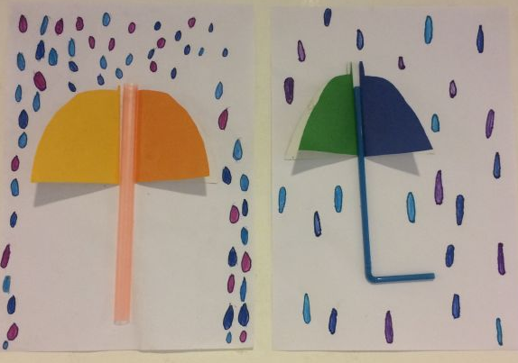
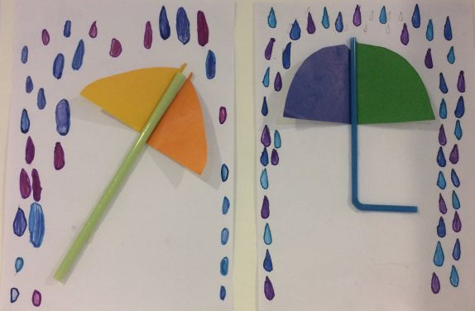
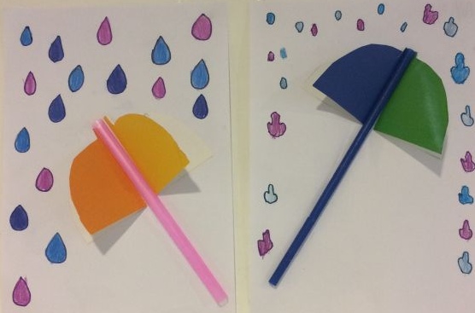
Kišobran za dvoje…

Slide 21

Kravata- hrvatski nacionalni simbol
Kravata je dekorativni odjevni predmet, oblika vrpce, koji se nosi oko vrata provučen ispod ovratnika košulje, izrađen od svile ili nekog drugog platna. Kravata se smatra izvornim hrvatskim proizvodom.

Slide 22
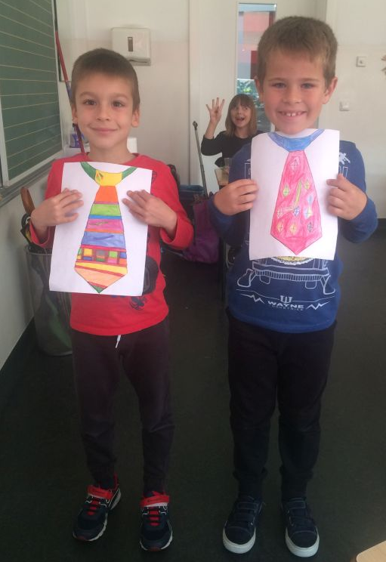
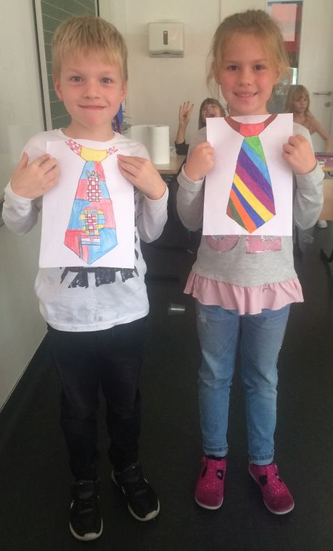
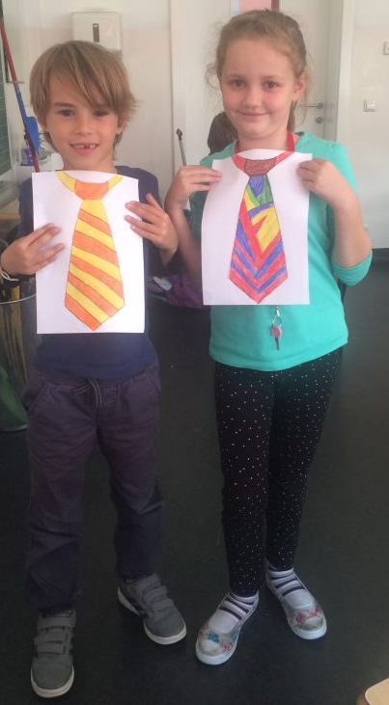
Umjetničke kravate 1. c razreda…

Slide 23
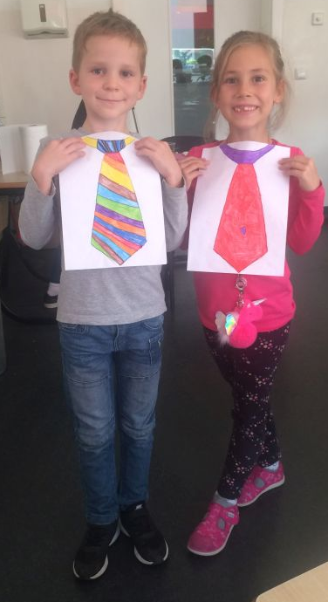
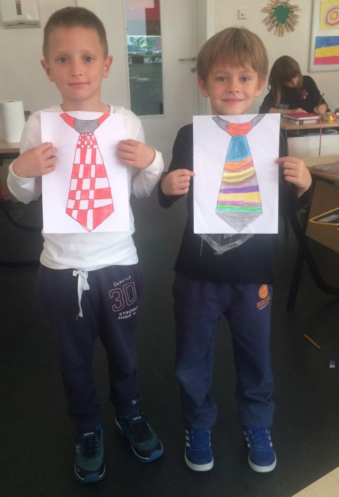
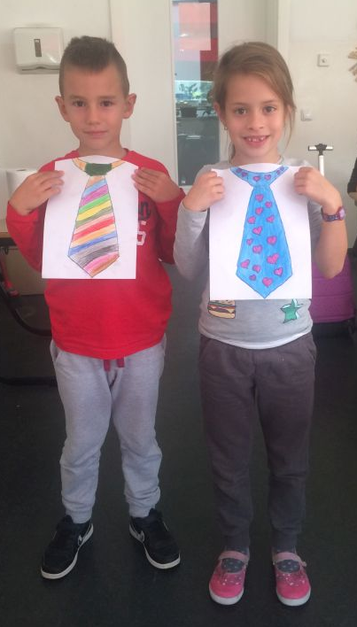

Slide 24
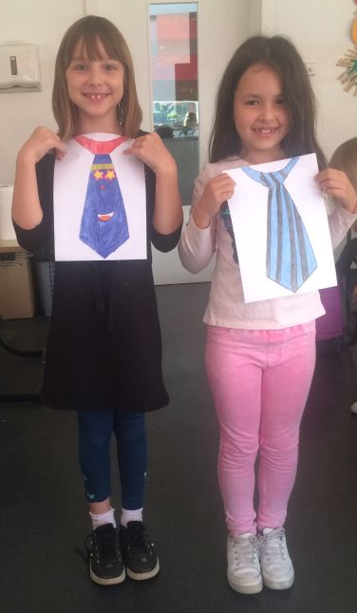
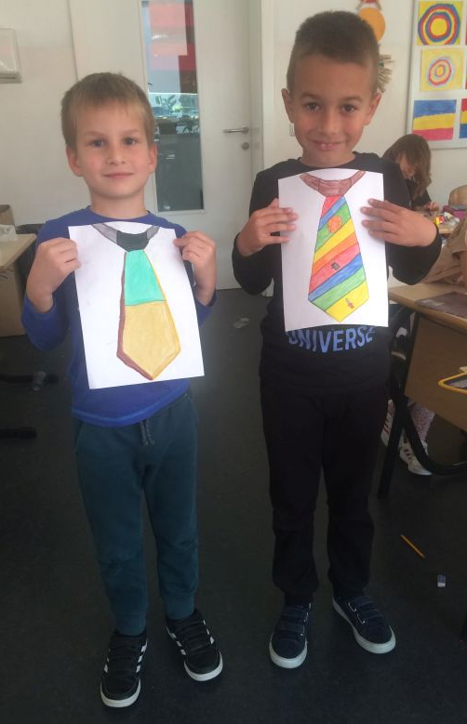

Slide 25
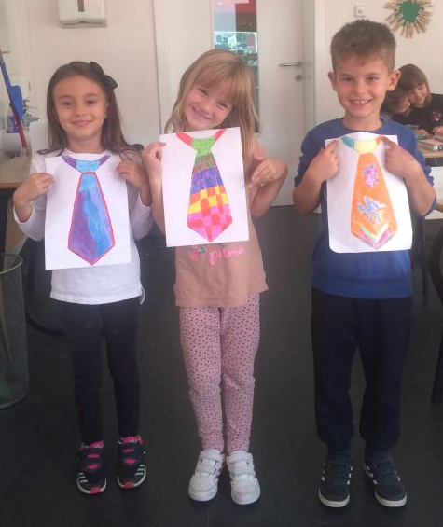
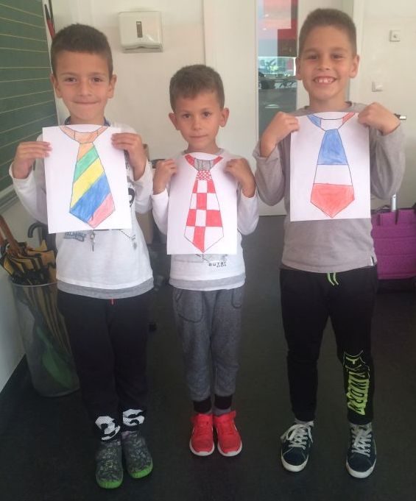

Slide 26
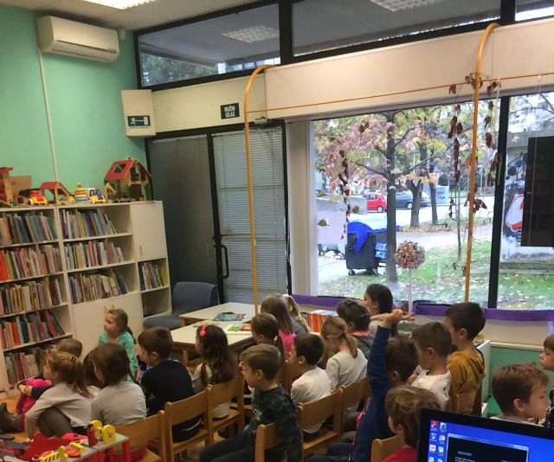
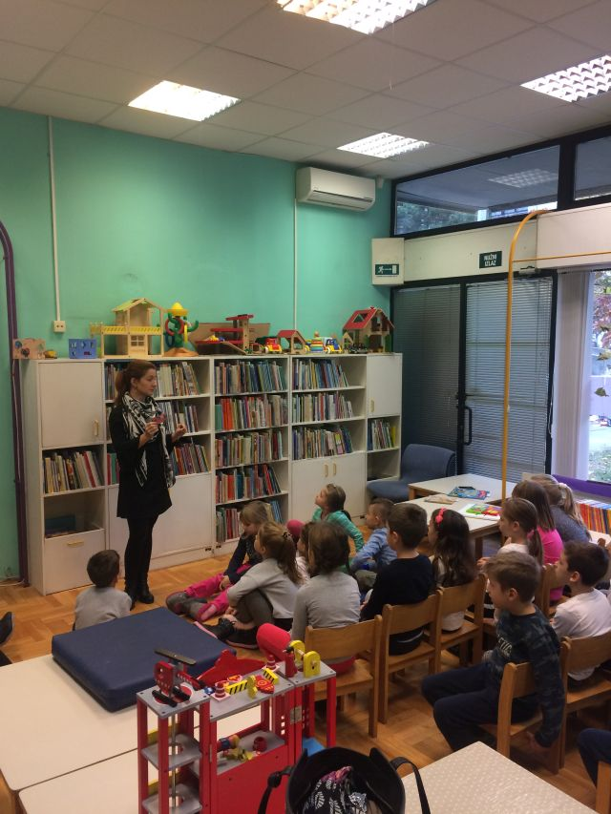
Knjižnica Špansko-jug
Mogućnosti (i jake strane) dječjih knjižnica:
1. Ideje i misli kao igra
2. Razvijanje mašte
3. Umjetnička stimulacija

Slide 27
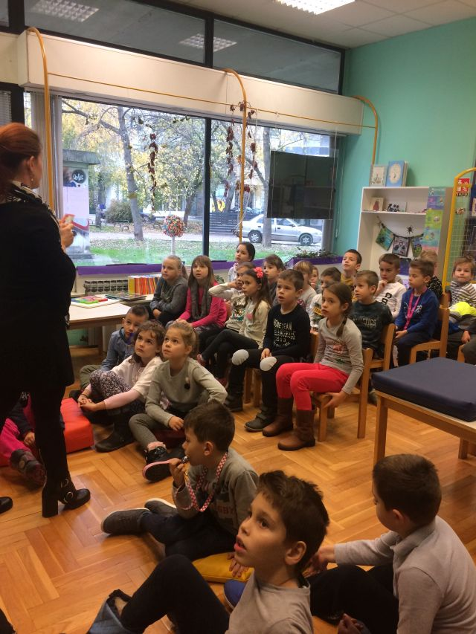
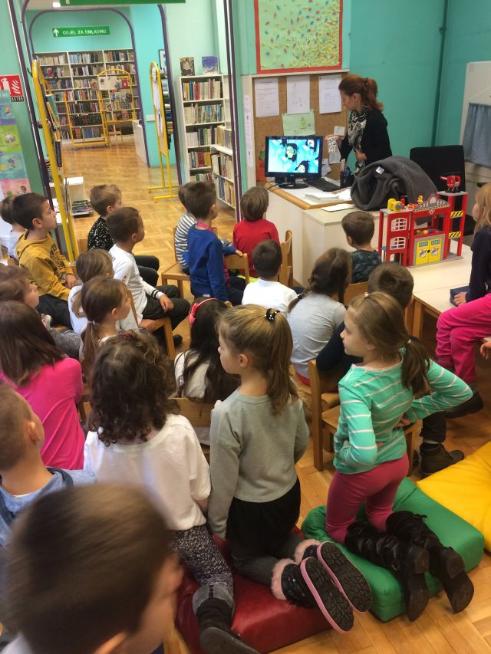

Slide 28
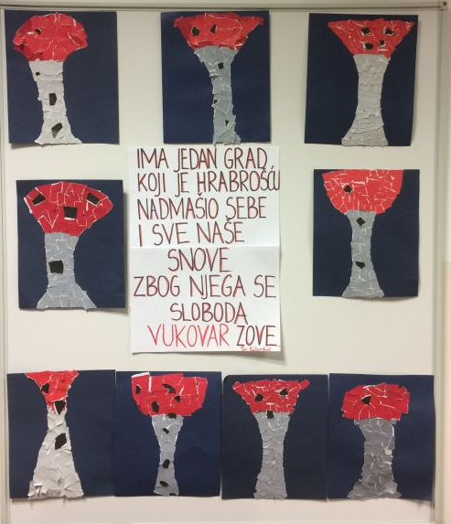
radili s učiteljicom Anamariom Gegić

Slide 29
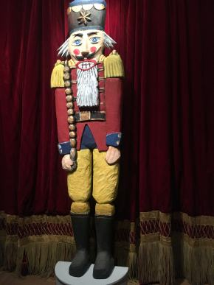
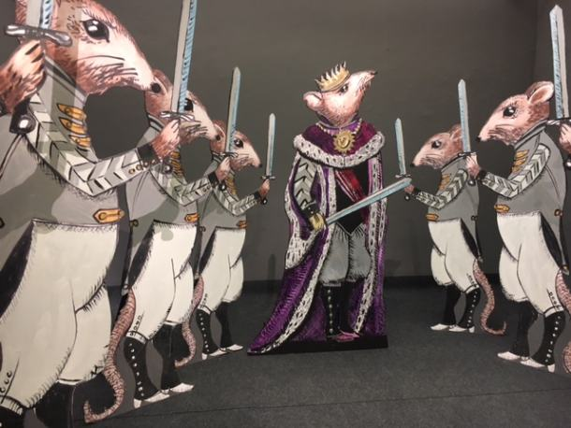
Kazališna grupa
Kazalište Trešnja- predstava: Orašar

Slide 30
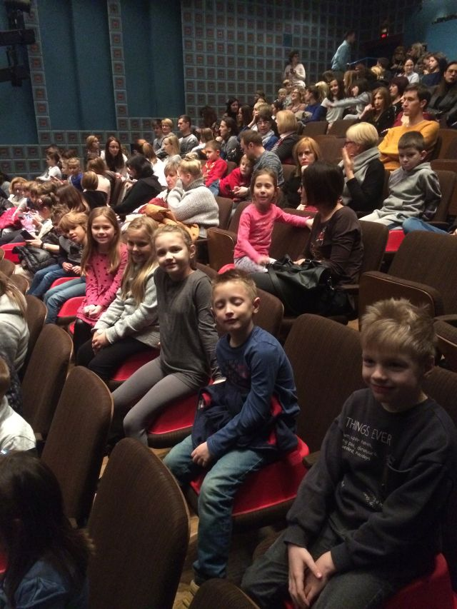
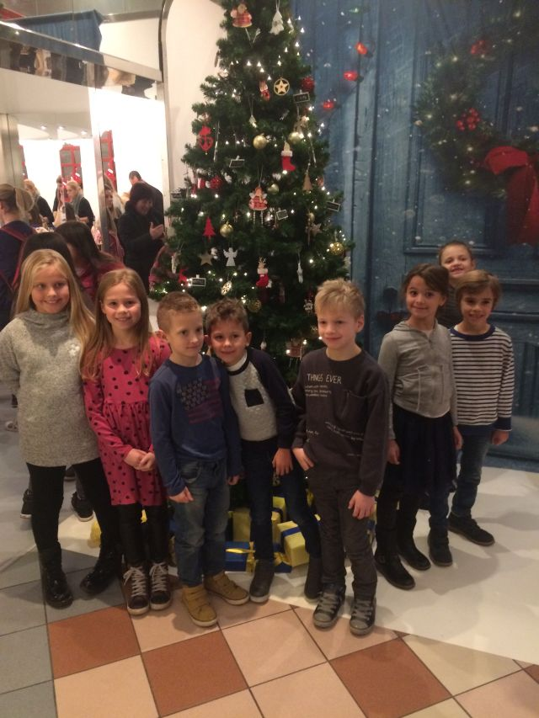
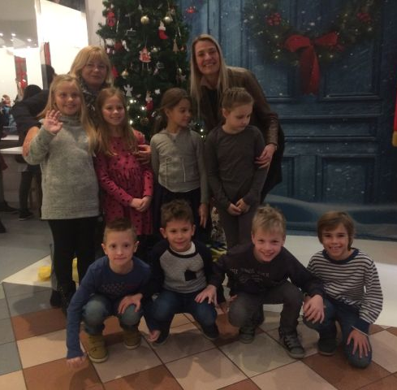

Slide 31
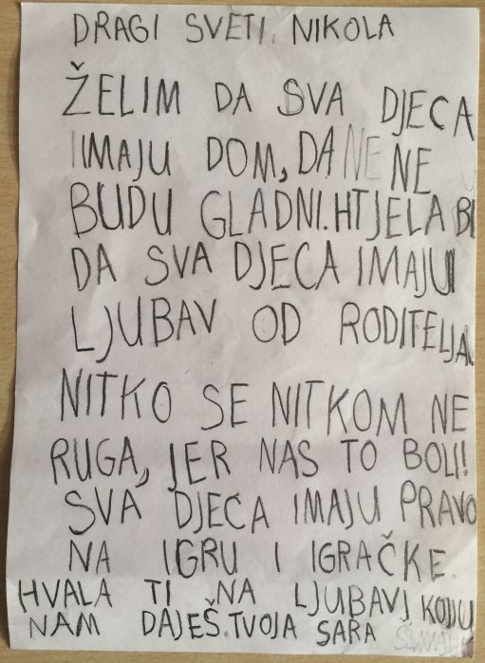
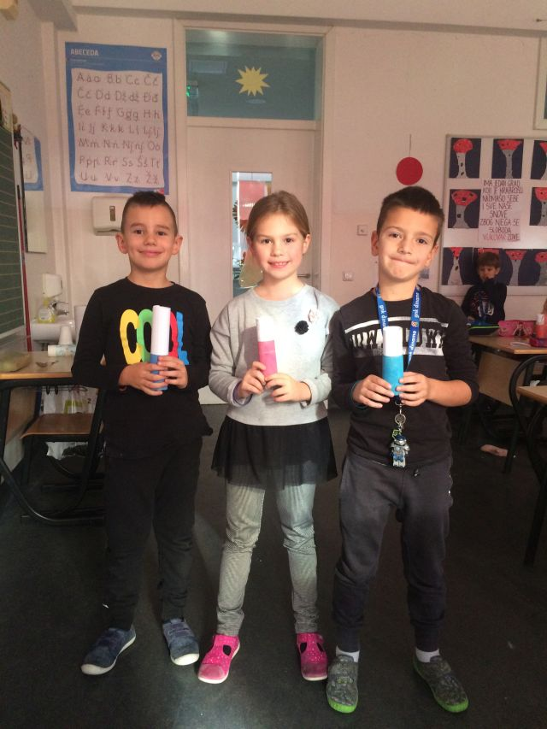
Pismo svetom Nikoli …
P. S. Zajedno smo osmislili i napisali pismo svetom Nikoli.

Slide 32
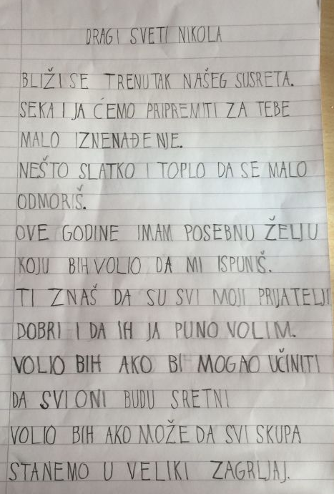

P.S. Učenik Jan napisao ga je sam.

Slide 33




Slide 34




Slide 35




Slide 36

Sveti Nikola – svetac djece i pomoraca
“U blizini roditeljske kuće sv. Nikole, živio je nekad bogat čovjek, koji je izgubivši carsku službu izgubio i sav imetak. Imao je tri kćeri koje su bile lijepe, ali ih nije mogao udati, te je odlučio trgovati njihovom ljepotom i mladošću tako da nešto zaradi. One su molile za spas svoje časti i poštenja. Sveti Nikola je nekako doznao za tu odluku nesavjesnog oca, pa je uzeo vrećicu i napunio je dukatima, umotao u platno i potajno ubacio dukate kroz prozor. Kad je otac shvatio da ima dovoljno novaca da uda jednu kćer, to je i napravio, ali se onda isti slučaj dogodio i drugi, pa i treći put. Kad je ubacivao novac kroz dimnjak za najmlađu kćer, susjed ga je sustigao i prepoznao Nikolu. Nikola ga je zaklinjao da šuti o tom događaju, ali je otac razglasio u čitavom mjestu tu priču. Tako je Nikola postao prijatelj siromašnih.
Sveti Nikola odlučio je zlatnike spustiti kroz dimnjak, a budući da su se na ognjištu sušile čarape, upali su ravno u njih. Nakon toga tradicija se raširila po cijeloj Europi i Sjevernoj Americi, ali s različitim tumačenjima i nazivima. U Engleskoj je Saint Nicholas, u Njemačkoj Sinterklaas, u Poljskoj Mikula.”

Slide 37


Slide 38

LUTKARSKI IGROKAZI NEPRESUŠAN SU IZVOR DJEČJEG STVARALAŠTVA
“Dijete se igra od dana rođenja. U svijetu igre dijete zadovoljava sve svoje potrebe, osjeća se sretnim, zadovoljnim i uspješnim. Dijete se igra i kroz igru uči. Najčešće se igra s lutkom, njoj otkriva svoje tajne i maštanja. Lutka smije i može sve ono što dijete ne smije i ne može. Ona oslobađa djetetovu kreativnost koja je preduvjet stvaralaštvu. Lutka u svijetu dječje mašte mijenja mnoštvo uloga. Uz nju dijete raste stvarajući nove igre.”

Slide 39

Primjeri čestitki za Božić
''U ovo blagdanskoj večeri neka ti saonice sreće donesu najljepše želje: radost, ljubav i veselje. Neka sreća i blagoslov do tebe svrate i vječno te prate. Sretan Božić!'‘
“Kad ponoć odsvira ura svaka i tisuće čestitki poleti iz mraka jedna velika želja plovi, neka vam se ispune svi snovi. Sretan Božić!”
''Radost u srcu, u duši veselje, osmijeh na licu to su naše želje. Pored sebe da imate drage Vam ljude i da Vam ovaj Božić jako sretan bude.''

Slide 40


Slide 41

Novogodišnje čestitke
“Još jedna godina prođe, a Nova upravo dođe. Sve loše neka Vam prođe, svako dobro neka Vam dođe.”
“Sretno Novo ljeto! Otvorite vrata sreći, ove godine poklon je veći. Moje su želje sreća i veselje, neka Vas prate, osmijeh na lice neka vrate.”
“Stiže nam Godina Nova neka je puna radosti i snova. Neka se želje ostvare i radost života neka osvane.”

Slide 42




Sobovi Djeda Mraza

Slide 43



Pahuljice padajte meke i guste,
na široke ceste i stazice puste,
jer već se bliži onaj čas,
kad nama dođe Djeda Mraz
Osvjetlite zvijezdice putove, drume
posvijetlite kućice, polja i šume
jer već se bliži onaj čas,
kad nama dođe Djeda Mraz
Dječice pjevajte veselu pjesmu
a svijeće na boru nek radosno bljesnu
jer već se bliži onaj čas,
kad nama dođe Djeda Mraz
radili s učiteljicama Anamariom i Snježanom

Slide 44


Božićna radionica 1. c razreda

Slide 45



U suradnji s djecom i njihovim roditeljima održali smo božićnu radionicu.
Ponuđene su im različite vrste materijala od kojih su izrađivali ukrase. Pokazali su svoju kreativnost i odlično se zabavili uz pjesme.

Slide 46




Slide 47



Božićni sajam u školskoj dvorani
na kojem smo prodavali naše ukrase

